Slide 1

Bepaling eis voorzorgsmaatregelen (EV)
2 oktober 2017
Herman van den Berg

Slide 2
Inleiding
Uit de Kadaster begrippenlijst (zie ook http://tax.kadaster.nl/):
Eis voorzorgsmaatregel
Uitleg | Een eis voorzorgsmaatregel is een eis van een netbeheerder dat in een bepaald gebied alleen gegraven mag worden als bepaalde maatregelen uitgevoerd zijn.
Formele definitie | Een eis voorzorgsmaatregel is een eis van een netbeheerder dat bij graafwerkzaamheden in een bepaald gebied voorzorgsmaatregelen in acht genomen moeten worden.
Toelichting | Aangegeven wordt wat de voorzorgsmaatregel is. Conditie: Deze vermelding dient te worden opgenomen, indien er sprake is van een te treffen voorzorgsmaatregel. Indien het gaat om een net met gevaarlijke inhoud, is het opnemen van een voorzorgsmaatregel verplicht.
Bronnen | Bijlage 1 RION
Zie ook | Buisleiding gevaarlijke inhoud
Buisleiding gevaarlijke inhoud
Uitleg | Een buisleiding met gevaarlijke inhoud is een buis of leiding waar stoffen door lopen die gevaarlijk kunnen zijn voor mens en milieu. Bijvoorbeeld een buis voor het vervoer van benzine, gas of giftige stoffen
Formele definitie | Een buisleiding gevaarlijke inhoud is een buisleiding die behoort tot een, krachtens artikel 12.12, tweede lid, van de Wet milieubeheer, aangewezen categorie "gevaarlijke inhoud".
Bepaling eis voorzorgsmaatregelen (EV) - 2 oktober 2017

Slide 3
Contextdiagram
Bepaling eis voorzorgsmaatregelen (EV) - 2 oktober 2017

Slide 4
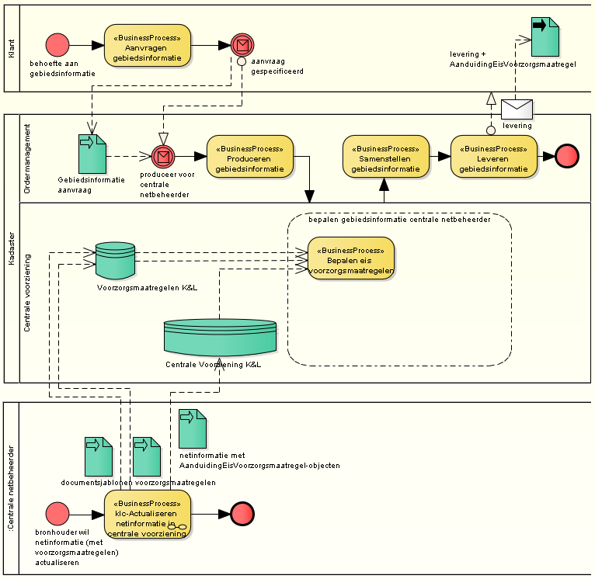
Overzicht bedrijfsprocessen
Bepaling eis voorzorgsmaatregelen (EV) - 2 oktober 2017

Slide 5
Factoren bij EV-bepaling
De volgende factoren spelen een rol bij de bepaling van eis voorzorgsmaatregelen:
- aangeleverde netinformatie (featuretype AanduidingEisVoorzorgsmaatregel):
  bij een aangegeven IMKL-thema
  het gebied (EV-vlak) waarvoor een eis voorzorgsmaatregel geldt
  met de aanduiding van dit gebied (netbeheerderNetAanduiding)
  (categorieën binnen een netwerk voor bepaling maatregelen)
  en het contactadres van de netbeheerder
- gebiedsinformatie-aanvraag:
  de aanvraagsoort
  het soort werkzaamheden
- beslissingsregels,
met kenmerken van soorten van voorzorgsmaatregelen:
  prioriteit van een maatregel
  een bijbehorende document-sjabloon
  en toelichtende tekst
Bepaling eis voorzorgsmaatregelen (EV) - 2 oktober 2017

Slide 6
Processtappen voor gebruikmaking EV (1)
Om de EV-bepaling toe te passen, moeten de volgende processtappen door de centrale netbeheerder worden doorlopen:
Stel document-sjablonen samen die worden gebruikt om een EisVoorzorgsmaatregelBijlage op te stellen
Leg kenmerken voor beslissingsregels vast, te weten:
- categorisering van het soort werkzaamheden (netbeheerderWerkAanduiding)
- categorisering van aan een kabel- en leidingnetwerk gebonden maatregelen,
met onderscheid naar thema (netbeheerderNetAanduiding)
- de maatregel en prioriteit van de maatregel per
* thema
* netaanduiding van een kabel- en leidingnetwerk
* aanvraagsoort (graaf/oriëntatie/calamiteit)
* werkaanduiding van het soort werkzaamheden
Bepaling eis voorzorgsmaatregelen (EV) - 2 oktober 2017

Slide 7
Processtappen voor gebruikmaking EV (2)
<vervolg>
Leg kenmerken van de maatregel vast, te weten
- te gebruiken document-sjabloon
- toelichtende tekst
Lever document-sjablonen en de kenmerken voor de EV-bepaling (voorzorgsmaatregelen.xml) mee bij het actualiseren van netinformatie
Lever netinformatie aan met gebieden waarvoor een eis voorzorgsmaatregel moet worden bepaald (AanduidingEisVoorzorgsmaatregel).
Deze gebieden worden gekenmerkt door
- het thema (netinformatie is altijd naar thema opgedeeld)
- de geometrie (EV-vlak)
- de netaanduiding van het netwerk voor dit gebied.
- het contactadres van de netbeheerder
Bepaling eis voorzorgsmaatregelen (EV) - 2 oktober 2017

Slide 8
a) samenstellen document-sjablonen
De document-sjablonen krijgen een unieke (herkenbare) naam
In het document-sjablonen staan “placeholders” die bij gebruik worden vervangen door een actuele waarde, bijv.
- naam aanvrager
- thema van het netwerk
- etc.
Elk sjabloon dat mogelijk gebruikt wordt bij de EV-bepaling, moet worden samen-gesteld en aangeleverd bij de voorzorgsmaatregelen
Bepaling eis voorzorgsmaatregelen (EV) - 2 oktober 2017

Slide 9
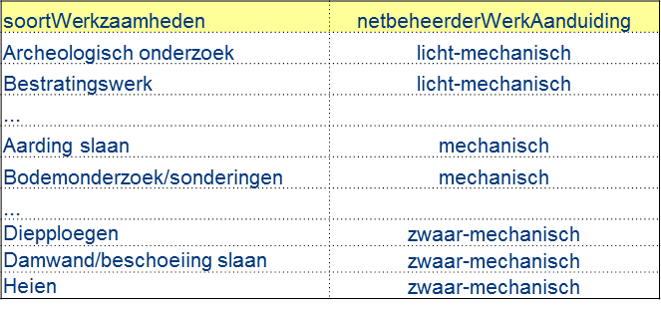
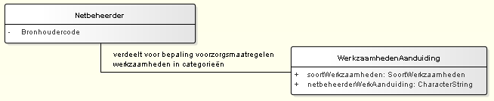
b1) categorisering werkzaamheden
Soorten werkzaamheden worden ingedeeld naar werkaanduiding
NB. Niet alle werkzaamheden hoeven te worden opgegeven.
De werkaanduidingen zijn door de netbeheerder zelf te bepalen
Voorbeeld:
Datamodel:
Bepaling eis voorzorgsmaatregelen (EV) - 2 oktober 2017

Slide 10
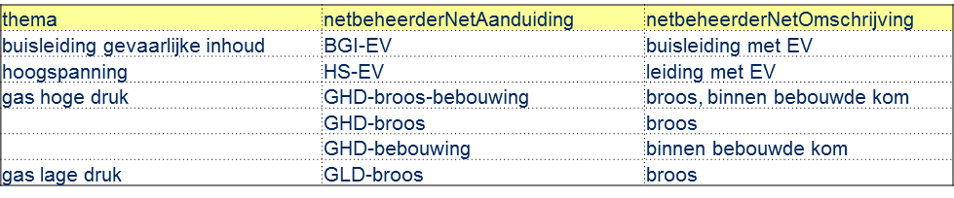
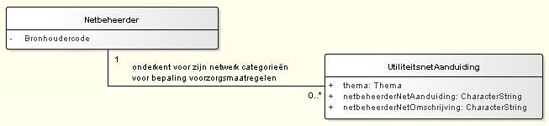
b2) categorisering netwerk
Per thema waarvoor EV-maatregelen moeten worden bepaald, worden risico’s van het kabel- en leidingnetwerk ingedeeld naar netaanduiding
De netaanduidingen zijn door de netbeheerder zelf te bepalen
Voorbeeld:
Datamodel:
Bepaling eis voorzorgsmaatregelen (EV) - 2 oktober 2017

Slide 11
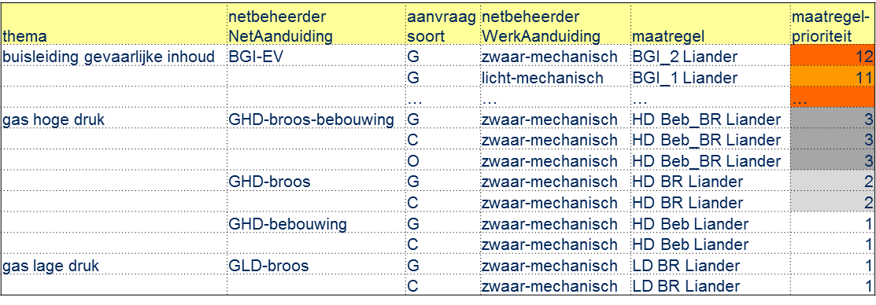
b3) beslissingsregels voorzorgsmaatregelen
Leg de maatregel en prioriteit van de maatregel vast per
* thema
* netaanduiding van een kabel- en leidingnetwerk (netbeheerderNetAanduiding)
* aanvraagsoort (graaf/oriëntatie/calamiteit)
* werkaanduiding van het soort werkzaamheden (netbeheerderWerkAanduiding)
Bij de bepaling wordt de maatregel met de hoogste prioriteit gebruikt voor uitlevering
Voorbeeld:
Bepaling eis voorzorgsmaatregelen (EV) - 2 oktober 2017

Slide 12
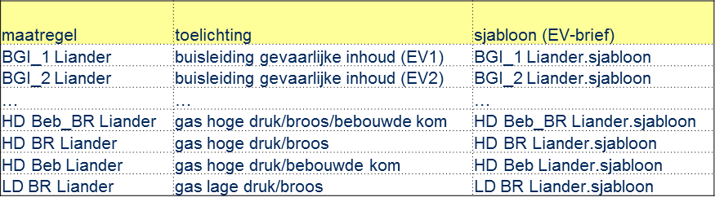
b4) kenmerken van een maatregel
Leg kenmerken van een voorzorgsmaatregel vast, te weten
- te gebruiken document-sjabloon
- toelichtende tekst
Het document-sjabloon bestaat en wordt meegeleverd bij het actualiseren
Voorbeeld:
Datamodel van bovengenoemde kenmerken:
zie bijlage LDM Beslissingsmatrix
Bepaling eis voorzorgsmaatregelen (EV) - 2 oktober 2017

Slide 13
c) aanleveren voorzorgsmaatregelen (actualiseren)
Alle kenmerken van de document-sjablonen en beslissingsregels om voorzorgsmaatregelen te kunnen bepalen, worden vastgelegd in een xml-bestand.
Dit bestand heeft de naam: voorzorgsmaatregelen<willekeurige tekst>.xml.
De netbeheerder mag een willekeurige tekst opnemen in de naam .
De structuur van het xml-bestand wordt gedefinieerd met het XSD-schema: KlicVoorzorgsmaatregelenBeheer.xsd
Het xml-bestand met voorzorgsmaatregelen en de bijbehorende document-sjablonen moeten tezamen met andere netinformatie in een zipbestand worden geplaatst.
De gegevens uit dit zipbestand worden in de centrale voorziening geplaatst volgens het proces (zie ook d)):
Actualiseren netinformatie
Bepaling eis voorzorgsmaatregelen (EV) - 2 oktober 2017

Slide 14
d1) aanleveren netinformatie (actualiseren)
Lever netinformatie aan met gebieden waarvoor een eis voorzorgsmaatregel moet worden bepaald (AanduidingEisVoorzorgsmaatregel).
Deze gebieden worden gekenmerkt door
- het thema (netinformatie is altijd naar thema opgedeeld)
- de geometrie (EV-vlak)
- de netaanduiding van het netwerk voor dit gebied.
Voorbeelden:
thema: buisleiding gevaarlijke inhoud
 |  | netbeheerder NetAanduiding | geometrie | contactVoorzorgsmaatregel
 | AanduidingEisVoorzorgsmaatregel | BGI-EV | <EV-vlak>-1 | J. Janssen; 06-35283645
 | AanduidingEisVoorzorgsmaatregel | BGI-EV | <EV-vlak>-2 | J. Janssen; 06-35283645
thema: gas hoge druk
 |  | netbeheerder NetAanduiding | geometrie | contactVoorzorgsmaatregel
 | AanduidingEisVoorzorgsmaatregel | GHD-broos-bebouwing | <EV-vlak>-3 | Klaas de Lange; 06-25372428
 | AanduidingEisVoorzorgsmaatregel | GHD-broos | <EV-vlak>-4 | Klaas de Lange; 06-25372428
 | AanduidingEisVoorzorgsmaatregel | GHD-bebouwing | <EV-vlak>-5 | Klaas de Lange; 06-25372428
Bepaling eis voorzorgsmaatregelen (EV) - 2 oktober 2017

Slide 15
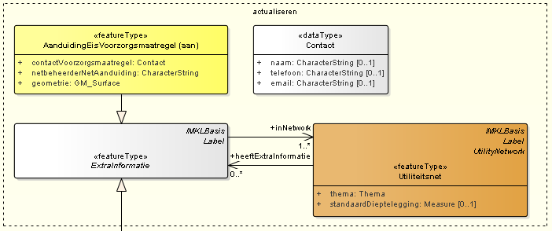
d2) aanleveren netinformatie (actualiseren)
Relevante features bij actualiseren netinformatie voor EV-bepaling
volgens IMKL v1.2
kenmerken voor
EV-bepaling
Bepaling eis voorzorgsmaatregelen (EV) - 2 oktober 2017

Slide 16
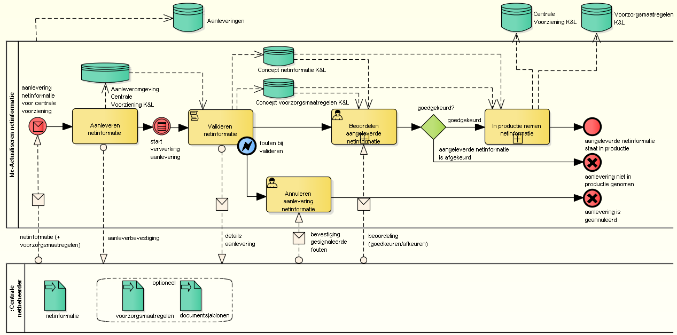
Proces actualiseren netinformatie / EV
Bepaling eis voorzorgsmaatregelen (EV) - 2 oktober 2017

Slide 17
Bepalen van EV-maatregelen (1)
Bij een aanvraag voor gebiedsinformatie, zijn de volgende kenmerken bekend:
- aanvraagsoort (graaf/oriëntatie/calamiteit)
- gebiedspolygoon
- soort(en) werkzaamheden
Voor een belanghebbende netbeheerder worden per thema de volgende stappen worden doorlopen :
Bepaal of er EV-vlakken overlappen met de gebiedspolygoon
Zo ja,
Bepaal met de beslissingsmatrix voor alle werkzaamheden uit de aanvraag de “geraakte” EV-maatregel met de hoogste prioriteit
Stel voor deze maatregel een document met eis voorzorgsmaatregelen samen op basis van het bijbehorende document-sjabloon en plaats deze in de uitleveromgeving. De “placeholders” worden daarbij vervangen door de actuele waarden.
Bepaling eis voorzorgsmaatregelen (EV) - 2 oktober 2017

Slide 18
Bepalen van EV-maatregelen (2)
Voeg aan de uit te leveren netinformatie een bijlage toe die refereert naar het zojuist aangemaakt document (EisVoorzorgsmaatregelBijlage).
Gebruik als toelichting de toelichting die bij de maatregel is gespecificeerd.
Alle door de netbeheerder aangeleverde AanduidingEisVoorzorgsmaatregel–objecten die voor het thema en de aanvraagsoort een rol spelen in het gebied (informatiepolygoon) én voorkomen in de beslissingsmatrix, resulteren in uit te leveren objecten met aangepaste of aangevulde kenmerken.
Deze kenmerken worden als volgt bepaald:
  netbeheerderNetOmschrijving: omschrijving bij netbeheerderNetAanduiding
  netbeheerderWerkAanduiding: aanduiding van werkzaamheden-categorie waarop de maatregel is gebaseerd
  eisVoorzorgsmaatregel: de maatregel uit de beslissingsmatrix behorend bij de netbeheerderNetAanduiding, de aanvraagsoort en de netbeheerderWerkAanduiding
  geometrie (EV-vlak): de op de informatiepolygoon geclipte geometrie uit het aangeleverde AanduidingEisVoorzorgsmaatregel
Bepaling eis voorzorgsmaatregelen (EV) - 2 oktober 2017

Slide 19
-------- Bijlagen --------
Uitgangspunten informatiemodel IMKLv1.2.1
Informatiemodel IMKLv1.2.1 – leveren
LDM van de beslissingsfactoren en de beslissingsregels
(Logisch Data Model)
Uitwerking van voorbeeld
Aandachtspunten
Bepaling eis voorzorgsmaatregelen (EV) - 2 oktober 2017

Slide 20
Informatiemodel IMKLv1.2.1
Uitgangspunten:
Gebieden waarvoor voorzorgsmaatregelen moeten worden getroffen, worden uitsluitend met polygonen aangegeven (eventueel multipolygonen, donuts).
Ze worden niet met een kenmerk van een kabel/leiding aangegeven.
Om duidelijk te maken dat de bepaling van voorzorgsmaatregelen gebaseerd is op implementatie-specifieke kenmerken van de netbeheerder, is dit in de naamgeving zichtbaar gemaakt. Denk aan: netbeheerderNetAanduiding, netbeheerderWerkAanduiding
Op basis van deze parameters en andere factoren uit de beslissingsmatrix worden de aanduidingen en de bijlage bepaald. Denk aan:
- AanduidingEisVoorzorgsmaatregel
- EisVoorzorgsmaatregelBijlage
Bepaling eis voorzorgsmaatregelen (EV) - 2 oktober 2017

Slide 21
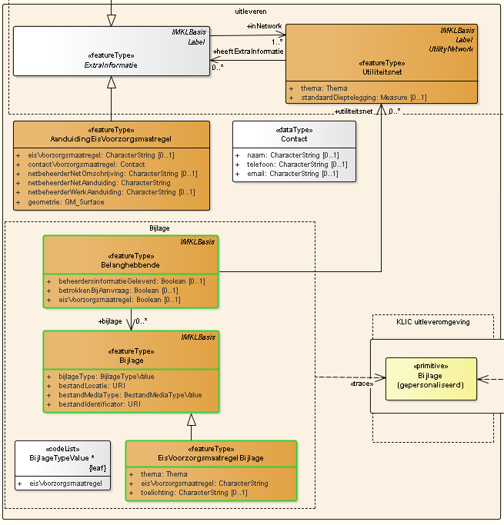
Informatiemodel IMKLv1.2.1
Uitleveren:
per thema maximaal
één EV-bijlage
document aangemaakt
o.b.v. sjabloon
Bepaling eis voorzorgsmaatregelen (EV) - 2 oktober 2017

Slide 22
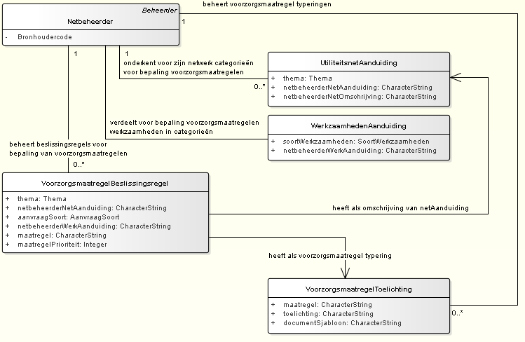
LDM Beslissingsmatrix
Bepaling eis voorzorgsmaatregelen (EV) - 2 oktober 2017

Slide 23
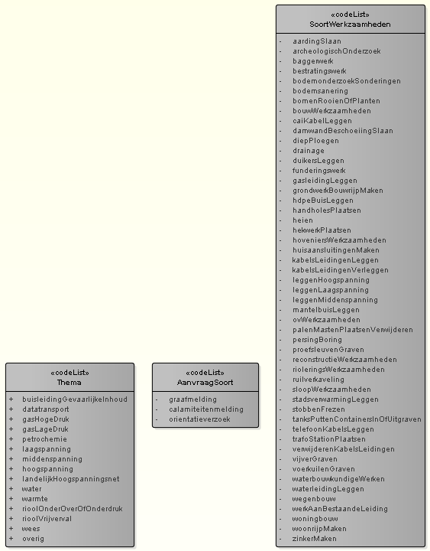
Beslissingsmatrix: Waardelijsten
Waarden zijn gebaseerd op codelist’s in IMKLv1.2.1
Bepaling eis voorzorgsmaatregelen (EV) - 2 oktober 2017

Slide 24
Voorbeeld uitwerking (1)
- Netbeheerder GazU B.V. beheert een netwerk met thema “buisleiding gevaarlijk inhoud”
- Bij dit netwerk zijn eis voorzorgsmaatregelen gedefinieerd
- Een grondroerder doet een graafmelding met verschillende soorten werkzaamheden
AanduidingEisVoorzorgsmaatregel
netbeheerderNetAanduiding = BGI-SBW (strikte begeleiding wzh)
contact = J. Janssen
EV-vlak1
gebiedsinformatie-aanvraag
aanvraagSoort = graafmelding
soortWerkzaamheden =
funderingswerk
heien
thema: buisleiding gevaarlijke inhoud
BGI-leiding met
BGI-pompstation
AanduidingEisVoorzorgsmaatregel
netbeheerderNetAanduiding = BGI-BOZ (beheerovereenkomst zwaar) contact = Klaas de Lange
EV-vlak2
Bepaling eis voorzorgsmaatregelen (EV) - 2 oktober 2017

Slide 25
Voorbeeld uitwerking (2)
- Netbeheerder GazU B.V. heeft de soorten werkzaamheden die een grondroerder kan
opgeven, in verschillende (zelf gekozen) categorieën ingedeeld
(netbeheerderWerkAanduiding).
soortWerkzaamheden | netbeheerderWerkAanduiding
…
Archeologisch onderzoek | licht-mechanisch
Proefsleuven graven | licht-mechanisch
Bestratingswerk | licht-mechanisch
Hovenierswerkzaamheden | licht-mechanisch
...
Aarding slaan | mechanisch
Bodemonderzoek/sonderingen | mechanisch
Bomen rooien/planten | mechanisch
Funderingswerk | mechanisch
...
Damwand/beschoeiing slaan | persing/boring
Diepploegen | persing/boring
Heien | persing/boring
...
Bepaling eis voorzorgsmaatregelen (EV) - 2 oktober 2017

Slide 26
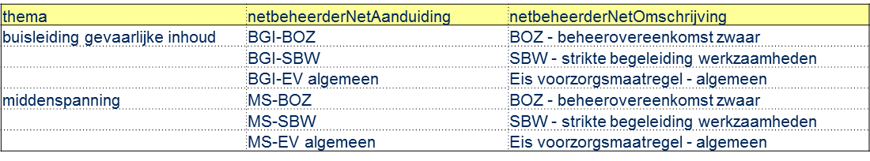
Voorbeeld uitwerking (3)
- Netbeheerder GazU B.V. heeft per thema waarvoor EV-maatregelen moeten worden
bepaald, de risico’s van het kabel- en leidingnetwerk ingedeeld naar (zelf gekozen)
netaanduidingen.
- Dit betreft voor GazU B.V. onderstaande 2 thema’s.
Bepaling eis voorzorgsmaatregelen (EV) - 2 oktober 2017

Slide 27
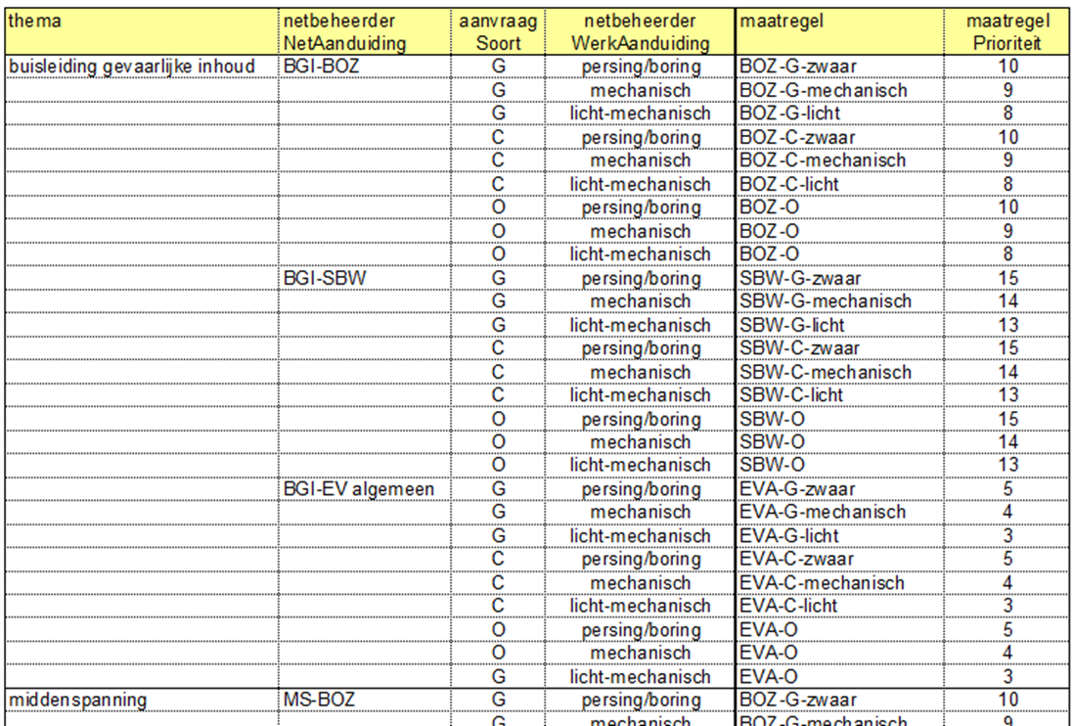
Voorbeeld uitwerking (4)
- Netbeheerder GazU B.V. heeft voor het thema “buisleiding gevaarlijke inhoud” de
volgende beslissingsregels vastgelegd.
Bepaling eis voorzorgsmaatregelen (EV) - 2 oktober 2017

Slide 28
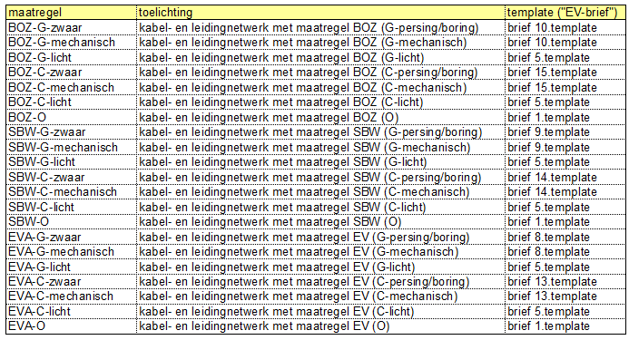
Voorbeeld uitwerking (5)
- De maatregelen kennen de volgende toelichtende tekst en verwijzingen naar document-
sjablonen.
Bepaling eis voorzorgsmaatregelen (EV) - 2 oktober 2017

Slide 29
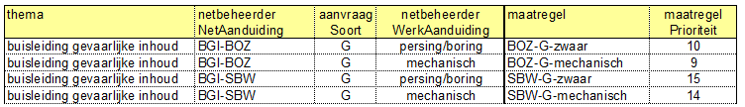
Voorbeeld uitwerking (6)
De graafmelding uit ons voorbeeld geeft onderstaande resultaten uit de EV-bepaling op basis van de volgende criteria:
- aanvraagSoort = G (graafmelding)
- er zijn twee netbeheerderWerkAanduidingen onderkend
persing/boring (voor soort werkzaamheden: heien)
mechanisch (voor soort werkzaamheden: funderingswerk)
- er zijn EV-vlakken geraakt met netbeheerderNetAanduiding
BGI-BOZ, en
BGI-SBW
Bepaling eis voorzorgsmaatregelen (EV) - 2 oktober 2017

Slide 30
Voorbeeld uitwerking (7)
Dit levert twee geclipte EV-vlakken op als AanduidingEisVoorzorgsmaatregel
met als maatregel: SBW-G-zwaar, resp. BOZ-G-zwaar
Dit levert een EisVoorzorgsmaatregelBijlage op met
- eisVoorzorgsmaatregel: SBW-G-zwaar
- toelichting: kabel- en leidingnetwerk met maatregel SBW (G-persing/boring)
- en een bijlage op basis van [brief 9.sjabloon]
Bepaling eis voorzorgsmaatregelen (EV) - 2 oktober 2017

Slide 31
Voorbeeld levering
- Voor netbeheerder GazU B.V. wordt netinformatie uitgeleverd met eis voorzorgs-
maatregelen
- Er wordt ook een eis voorzorgsmaatregel bijlage meegeleverd
AanduidingEisVoorzorgsmaatregel
eisVoorzorgsmaatregel = SBW-G-zwaar
contact = J. Janssen
netbeheerderNetAanduiding = BGI-SBW
netbeheerderNetOmschrijving = SBW - strikte begeleiding werkzaamheden
netbeheerderWerkAanduiding = persing/boring
EV-vlak1 (geclipt)
gebiedsinformatie-aanvraag
aanvraagSoort = graafmelding
soortWerkzaamheden =
funderingswerk
heien
AanduidingEisVoorzorgsmaatregel
eisVoorzorgsmaatregel = BOZ-G-zwaar
contact = Klaas de Lange
netbeheerderNetAanduiding = BGI-BOZ
netbeheerderNetOmschrijving = BOZ - beheerovereenkomst zwaar
netbeheerderWerkAanduiding = persing/boring
EV-vlak2 (geclipt)
thema: buisleiding gevaarlijke inhoud
BGI-leiding met
BGI-pompstation (geclipt)
Bepaling eis voorzorgsmaatregelen (EV) - 2 oktober 2017

Slide 32
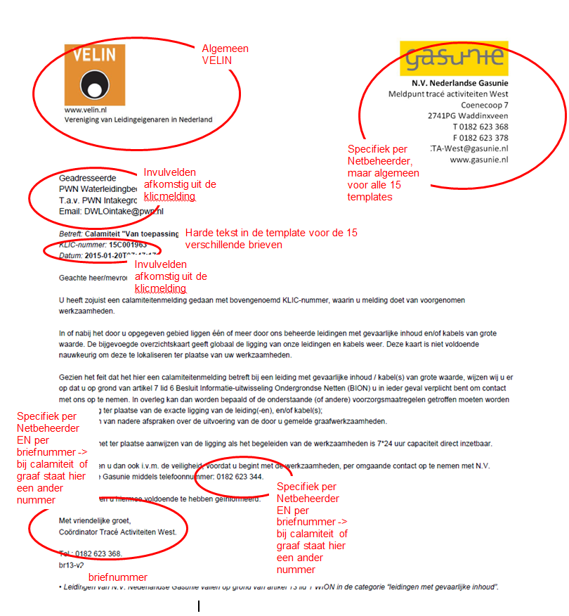
Voorbeeld EV-bijlage
Voorbeelden van het kunnen toepassen van “placeholders”
Bepaling eis voorzorgsmaatregelen (EV) - 2 oktober 2017

Slide 33
Aandachtspunten (1)
Alleen AanduidingEisVoorzorgsmaatregel-objecten uit de centrale voorziening die overlap hebben met het aangevraagde gebied (informatiepolygoon) en waar een beslissingsregel op van toepassing is, leiden tot een uit te leveren object.
Een uitgeleverd object is geclipped op de informatiepolygoon.
Alle AanduidingEisVoorzorgsmaatregel-objecten uit de centrale voorziening die overlap hebben met de graafpolygoon doen mee in de bepaling van de EV-bijlage.
Als er overlap is met de graafpolygoon leidt dit alleen tot een EV-maatregel, als er een beslissingsregel van toepassing is (combinatie: soort aanvraag, werkaanduiding, thema, netaanduiding)
Er moet minstens één specifieke soort werkzaamheden worden aangegeven door de grondroerder. Alleen een toelichtende tekst (zie notities) is onwenselijk en moet derhalve niet worden toegestaan (-> update Klic-frontend!).
De beslissingsmatrix wordt niet voorbereid om ook andere soorten maatregelen (in de toekomst) te kunnen toepassen.
Bepaling eis voorzorgsmaatregelen (EV) - 2 oktober 2017

Slide 34
Aandachtspunten (2)
Er wordt geanalyseerd welke invulvelden (‘placeholders’) er gebruikt moeten kunnen worden in de documentsjablonen. Invulvelden gerelateerd aan:
- gebiedsinformatie-aanvraag (bijv. Klic-meldnummer)
- aanvrager (bedrijfsnaam, e-mailadres, e.d.)
- contact voorzorgsmaatregel (bijv. contactpersoon, telefoon)
Valideren van aangeleverde voorzorgsmaatregelen:
- intern consistent (volgens LDM Beslissingsmatrix)
- combinatie van sleutelvelden bij beslissingsregels is uniek
- prioriteit van mogelijke maatregelen bij de beslissingsregels is uniek
Er is een grote afhankelijkheid tussen de versie voorzorgsmaatregelen en de versie netinformatie met AanduidingEisVoorzorgsmaatregel-objecten.
Daarom worden voorzorgsmaatregelen en netinformatie niet in verschillende processen, maar in één proces geactualiseerd.
Bepaling eis voorzorgsmaatregelen (EV) - 2 oktober 2017

Slide 35
Aandachtspunten (3)
Valideren van AanduidingEisVoorzorgsmaatregel tijdens het actualiseren van netinformatie:
- thema + netbeheerderNetAanduiding
- maximaliseren van het aantal coördinaten van de geometrie van een EV-vlak
Bepaling eis voorzorgsmaatregelen (EV) - 2 oktober 2017

